Slide 1
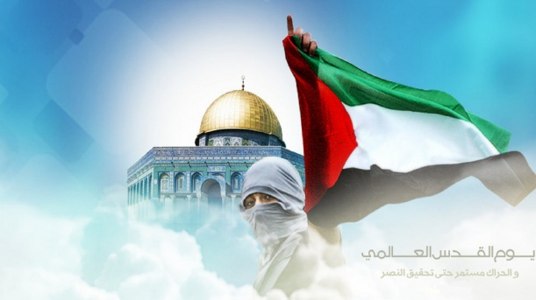
BAITUL MAQDIS
KAMI MENCINTAIMU
15 Disember 2017 / 26 Rabiulawal 1439

Slide 2
اَلْحَمْدُ لِلَّهِ الْقَائِل:
ﭑ ﭒ ﭓ ﭔ ﭕ ﭖ ﭗ ﭘ ﭙ ﭚ ﭛ ﭜ ﭝ ﭞ ﭟ ﭠ ﭡ ﭢ ﭣ ﭤ ﭥ ﭦ ﭧ

Slide 3
أَشْهَدُ أَنْ لاَ إِلَهَ إِلاَّ اللهُ وَحْدَهُ لاَ شَرِيْكَ لَهُ، وَأَشْهَدُ أَنَّ سَيِّدَنَا وَنَبِيَّنَا مُحَمَّدا عَبْدُهُ وَرَسُوْلُهُ. اَللَّهُمَّ صَلِّ وَسَلِّمْ وَبَارِكْ عَلَى سَيِّدِنَا مُحَمَّدٍ خَاتَمِ الأَنْبِيَاءِ وَالْمُرْسَلِيْنَ وَعَلى آلِهِ وَصَحْبِهِ أَجْمَعِيْنَ. أَمَّا بَعْدُ، فَيَا عِبَادَ اللهِ اتَّقُوا اللهَ، أُوْصِيْكُمْ وَإِيَّايَ بِتَقْوَى اللهِ وَطَاعَتِهِ لَعَلَّكُمْ تُرْحَمُوْنَ.

Slide 4
pesanan taqwa
meningkatkan ketakwaan kita kepada Allah SWT
melaksanakan segala perintah-Nya dan meninggalkan segala larangan-Nya.
memperbanyakkan amal soleh dan berusaha memperbaiki diri pada setiap detik dan masa
sebelum ajal yang telah ditetapkan oleh Allah SWT datang menjemput kita.

Slide 5
Tajuk Khutbah :
BAITUL MAQDIS
KAMI MENCINTAIMU

Slide 6
Palestin
dibuka oleh Nabi Ibrahim AS
tempat kelahiran ramai kalangan para anbiya’ AS.
kiblat pertama umat Islam

Slide 7
Maka Baitul Maqdis dan terletaknya Masjid Al-Aqsa merupakan tanah suci bagi umat Islam
status itu tidak menghalang penganut agama lain berkunjung mengikut kepercayaan mereka.
Umat Islam dan penganut agama para Rasul AS paling berhak memerintah dan menjaganya.
Hakikat ini berlaku apabila Khalifah Umar bin al-Khattab RA mengarahkan tentera Islam membebaskannya daripada penjajahan Rom

Slide 8
surah al-Hajj : 40
ﭩ ﭪ ﭫ ﭬ ﭭ ﭮ ﭯ ﭰ ﭱ ﭲ ﭳ ﭴ ﭵ ﭶ ﭷ ﭸ ﭹ ﭺ ﭻ ﭼ ﭽ ﭾ ﭿ ﮀ ﮁ ﮂ ﮃ

Slide 9
Maksudnya:
“…dan kalaulah Allah tidak mendorong setengah manusia menentang pencerobohan setengahnya yang lain, nescaya runtuhlah tempat-tempat pertapaan serta gereja-gereja (kaum Nasrani) dan tempat-tempat sembahyang (kaum Yahudi), dan juga masjid-masjid (orang Islam) yang sentiasa disebut nama Allah sebanyak-banyak padanya dan sesungguhnya Allah akan menolong sesiapa yang menolong agama-Nya (agama Islam); Sesungguhnya Allah Maha Kuat, lagi Maha Kuasa”.

Slide 10
Paderi besar Baitul Maqdis
menjemput Khalifah Umar bin al-Khattab RA supaya menyaksikan upacara perjanjian penyerahannya yang telah memberi hak beragama yang sangat dipersetujui oleh penganut agama lain.
Khalifah Umar juga memakmurkan semula Masjid al-Aqsa yang dibiarkan.

Slide 11
Umat Islam merupakan pemegang amanah memerintah Baitul Maqdis dan bersamanya Masjid al-Aqsa.
berlaku pengkhianatan menyebabkan ia ditakluk oleh pihak yang lain dan berlakulah pencabulan terhadap satu sama lain sejak zaman berzaman, khusus terhadap yang tidak seagama dengannya.
Hanya pemerintahan Islam yang dapat memberi hak dan keamanan kepada semua pihak mengikut hukum Islam.
Baitul Maqdis dan Masjid al-Aqsa pernah ditakluk oleh tentera Salib hampir seratus tahun di bawah kawalan mereka, Sultan Salahuddin al-Ayyubi daripada bangsa Kurdish berjaya membebaskannya setelah menyatukan umat dan berjihad atas nama Islam.

Slide 12
Kini Baitul Maqdis dan Masjid al-Aqsa ditakluk oleh kumpulan Zionis Yahudi
yang berjuang menegakkan negara Yahudi Israel untuk mengembalikan semula kerajaan Nabi Sulaiman AS atas asas cerita karut Israiliyyat dan dengan matlamat mengukuhkan Freemason dan Zionis sekaligus,
kalangan mazhab Ortodok menentang kerana membahayakan bangsa Yahudi.

Slide 13
Perjanjian Balfour 1917 dan Perjanjian Sykes-Picot 1916.
berjaya memecahbelahkan umat Islam atas perbezaan kaum dan mazhab,
berjaya menubuhkan negara-negara mengikut peta yang dilakarkan oleh mereka sendiri, dan dibahagikan dalam kalangan mereka yang bersama-sama menjatuhkan kerajaan Uthmaniyah yang sedang lemah.

Slide 14
Walaupun Allah menjanjikan Islam tetap dipelihara oleh-Nya,
tetapi ketahuilah bahawa tanggungjawab memelihara Islam merupakan kewajipan kepada manusia yang beriman dan hamba-hamba Allah.

Slide 15
ﮓ ﮔ ﮕ ﮖ ﮗ ﮘ ﮙ ﮚ ﮛ ﮜ ﮝ ﮞ ﮟ ﮠ ﮡ ﮢ ﮣ ﮤ
Surah al-Taubah : 39

Slide 16
Maksudnya:
“Jika kamu tidak pergi beramai-ramai (untuk berperang pada jalan Allah membela agama-Nya), Allah akan menyeksa kamu dengan azab seksa yang tidak terperi sakitnya dan dia akan menggantikan kamu dengan kaum yang lain dan kamu tidak akan dapat mendatangkan bahaya sedikitpun kepada-Nya dan (ingatlah) Allah Maha Kuasa atas tiap-tiap sesuatu.”

Slide 17
Allah akan menghukum mana-mana kaum daripada orang Islam yang meninggalkan kewajipan berjuang untuk menegak dan mempertahankan Islam.
Allah akan menggantikan kaum yang lain untuk mempertahankan Islam dengan kekuasaan Allah.
Amir al-Mu’minin Umar al-Khattab memberi peringatan kepada para sahabat daripada kalangan orang-orang Arab ketika membinasakan Palestin dan Baitul Maqdis daripada tentera Rom Byzantine.

Slide 18
Amaran Saidina Umar ketika mengunjungi Baitul Maqdis:
نَحْنُ قَوْمٌ أَعَزَّنَا اللَّهُ بِالإِسْلاَمِ، وَمَهْمَا نَبْتَغِ الْعِزَّةَ بِغَيْرِهِ أَذَلَّنَا اللَّهُ
Maksudnya:
“Kita ialah umat yang diberi kemuliaan oleh Allah dengan Islam, sekiranya kita mencari kemuliaan selain dari-Nya nescaya kita menerima penghinaan daripada Allah.”

Slide 19
Berjuang mempertahankan Palestin bukan semata-mata dengan mengangkat senjata.
Banyak cara yang boleh digunakan bagi menzahirkan sokongan, kesungguhan dan kecintaan terhadap Baitul Maqdis dan Masjid al-Aqsa.
Doa, antaranya yang paling utama perlu dipanjatkan kepada Tuhan yang menguasai seluruh alam. Usaha yang paling mudah untuk dilakukan oleh setiap umat Islam.
Tidak ada alasan untuk meninggalkan doa dan bermunajat kepada Allah SWT supaya memelihara dan mengembalikan keamanan di bumi Palestin.
sumbangan dalam bentuk kewangan juga boleh disalurkan melalui badan-badan yang diiktiraf dan diakui kesahihannya.

Slide 20
Persidangan Majma’ al-Fiqh al-Islami
wajib bagi seluruh umat Islam dan pemerintahnya mengembalikan bumi tersebut (Palestin) kepada umat Islam dan memelihara Masjid al-Aqsa daripada najis Yahudi yang menjajah bumi tersebut.
wajib bersatu mempertahankan kesucian agama Islam dengan meninggalkan perselisihan dan perbalahan yang selama ini menjadi duri dalam daging kepada umat Islam.
melaksanakan setiap amanah yang telah dipertanggungjawabkan bagi memastikan keredhaan dan pertolongan Allah SWT.

Slide 21
ﭺ ﭻ ﭼ ﭽ ﭾ ﭿ ﮀ ﮁ ﮂ ﮃﮄ ﮅ ﮆ ﮇ ﮈ ﮉ ﮊ ﮋ ﮌ ﮍ ﮎ ﮏ ﮐ ﮑ ﮒ ﮓ ﮔ ﮕ ﮖ
Surah al-Hajj : 40-41

Slide 22
Terbaru, tindakan Donald Trump mengisytiharkan Baitul Maqdis sebagai ibu negara Israel disifatkan sebagai mencabar kesabaran umat Islam dan mencemarkan kesucian bumi al-Quds.
Keberanian Trump disusuli selepas kejayaan Amerika-Zionis mencampuri urusan negara-negara Arab khususnya kejayaannya mengikat Arab Saudi sebagai rakan karibnya, melalui strategi mengapi-apikan semangat perkauman dan mazhab sehingga berjaya menimbulkan kekacauan dan huru-hara di Asia Barat.
Situasi ini lagi membenarkan rahsia pemetaan dunia baru yang sedang berjalan supaya negara-negara Islam disibukkan dengan peperangan sesama sendiri sehingga mengabaikan perjuangan pembebasan Palestin dan Baitul Maqdis.

Slide 23
Sejarah tamadun dunia telah membenarkan hanya Islam sahaja yang berjaya mewujudkan keadilan kepada masyarakat majmuk dengan membenarkan penganut Kristian dan Yahudi untuk beribadat dengan bebas dan aman.
Tiada harapan keamanan daripada Amerika dan Zionis yang bergelar ketua pengganas dunia dan pembunuh utama nyawa umat Islam.

Slide 24
Percayalah bahawa semua yang bersekongkol dengan Zionis yang merosakkan itu akan binasa.
Malangnya ada kalangan Negara Arab dan Negara Islam ikut masuk ke dalam bakul yang akan memusnahkan mereka dengan terus membina perisytiharan haram yang telah genap 100 tahun usianya,
mereka masih lagi mempertahankan negara haram itu dengan segala pendekatan menipu dan helah.

Slide 25
kesungguhan Perdana Menteri
pendirian tegas kerajaan Malaysia
bersama-sama 57 negara OIC dalam persidangan khas di Istanbul
berterusan mempertahankan kedaulatan Baitul Maqdis,

Slide 26
Seruan kpd semua umat Islam
sentiasa memberi sokongan padu terhadap usaha-usaha pelbagai pihak, dalam apa jua cara bagi memastikan Baitul Maqdis tetap dimiliki oleh umat Islam.
bersatu atas nama Islam bagi mempertahankan kesucian agama ini.
Tinggalkan pertelingkahan dan perbezaan yang telah menjadi duri dan api yang telah membakar kesepaduan selama ini.
umat Islam yang beriman, wajib bagi kita menzahirkan sokongan terhadap rakyat Palestin.
doa kita menjadi senjata terkuat yang mengiringi semangat intifada rakyat Palestin.
Mereka sangat mengharapkan bantuan dan sokongan daripada seluruh umat Islam di atas dunia ini.
Ingatlah! Allah Maha berkuasa terhadap segala urusan-Nya, tetapi kebanyakan manusia tidak mengetahuinya.

Slide 27
intipati penting yang perlu diberi perhatian;
Pertama: Setiap umat Islam wajib menzahirkan sikap kepedulian terhadap apa jua urusan dan keadaan yang berlaku terhadap saudara seagama terutama mereka yang ditindas di Palestin.
Kedua: Tiba masanya untuk seluruh umat Islam bersatu atas nama Islam dan mengenepikan perselisihan dan perbezaan bagi menentang kezaliman dan penindasan yang dilakukan oleh Zionis-Yahudi yang telah lama menindas umat Islam.
Ketiga: Doa dari setiap umat Islam di seluruh dunia merupakan senjata terpenting bagi menzahirkan iman kita dan rasa kasih terhadap agama Islam yang suci ini.

Slide 28
ﭷ ﭸ ﭹ ﭺ ﭻ
ﯣ ﯤ ﯥ ﯦ ﯧ ﯨ ﯩ ﯪ ﯫ ﯬ ﯭ ﯮ ﯯ ﯰ ﯱ ﯲ ﯳ ﯴ ﯵ ﯶ ﯷ ﯸ ﯹ ﯺ ﯻ ﯼ ﯽ ﯾ ﯿ ﰀ ﰁ ﰂ ﰃ ﰄ ﰅ ﰆ ﰇ ﰈ ﰉ ﰊ ﰋ ﰌ ﰍ ﰎ ﰏ ﰐ ﰑ ﰒ ﰓ ﰔ ﰕ ﰖ ﰗ ﰘ ﰙ

Slide 29
Maksudnya:
“Dan orang Yahudi berkata: Tangan Allah terbelenggu, tangan merekalah yang terbelenggu dan mereka dilaknat dengan sebab apa yang mereka katakan, bahkan kedua tangan-Nya sentiasa terbuka. Ia nafkahkan sebagaimana yang dikehendaki-Nya; dan demi sesungguhnya, apa yang telah diturunkan kepadamu dari Tuhammu menjadikan kebanyakan dari mereka bertambah derhaka dan kufur; dan Kami tanamkan perasaan permusuhan dan kebencian di antara mereka hingga hari kiamat. Tiap-tiap kali mereka menyalakan api peperangan, Allah memadamkannya; dan mereka pula terus melakukan kerosakan di muka bumi, sedang Allah tidak suka kepada orang yang melakukan kerosakan.”
(Surah al-Maaidah ayat 64)

Slide 30
بَارَكَ اللهُ لِيْ وَلَكُمْ بِالْقُرْآنِ الْعَظِيْمِ وَنَفَعَنِي وَإِيَّاكُمْ بِمَا فِيْهِ مِنَ الأيَاتِ وَالذِّكْرِ الْحَكِيْمِ وَتَقَبَّلَ مِنِّي وَمِنْكُمْ تِلاوَتَهُ إِنَّهُ هُوَ السَّمِيعُ الْعَلِيْمُ. أَقُوْلُ قَوْلِيْ هَذَا وَأَسْتَغْفِرُ اللهَ الْعَظِيْمَ لِيْ وَلَكُمْ وَلِسَائِرِ الْمُسْلِمِيْنَ وَالْمُسْلِمَاتِ وَالْمُؤْمِنِيْنَ وَالْمُؤْمِنَاتِ الأَحْيَاءِ مِنْهُمْ وَالأَمْوَاتِ، فَاسْتَغْفِرُوْهُ، إِنَّهُ هُوَ الْغَفُوْرُ الرَّحِيْمُ

Slide 31
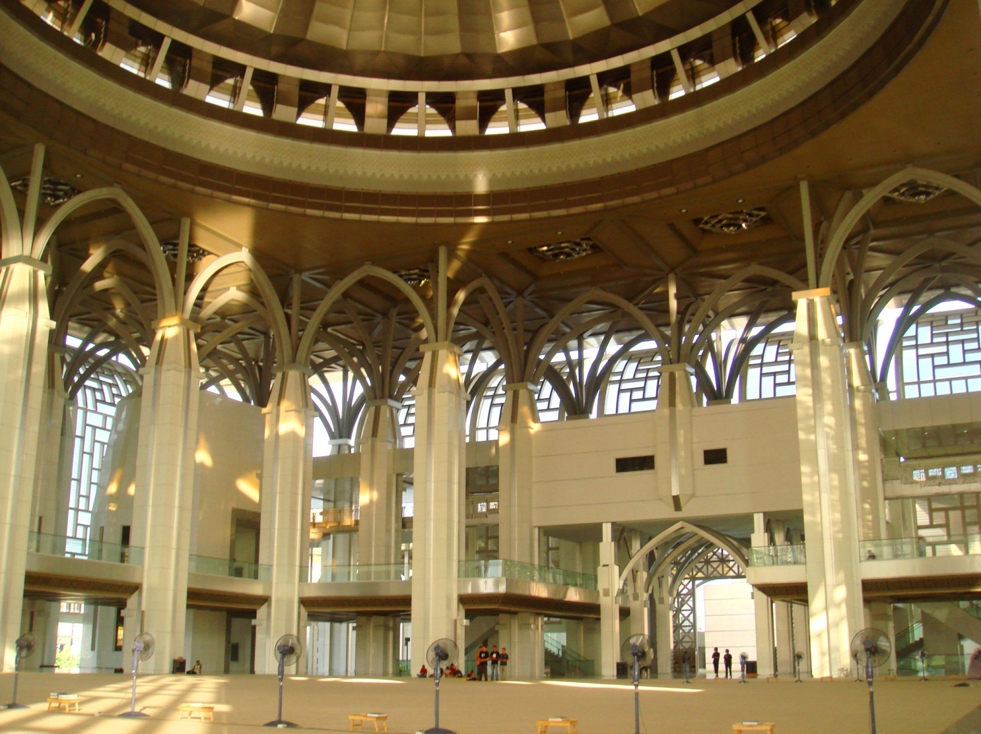

Slide 32
الْــحَـمْـدُ لِلَّــهِ حَـمْدًا كَثِيرًا كَـمَـا أَمَرَ، أَشْهَدُ أَن لاَّ إِلَـــــــهَ إِلاَّ اللَّهُ وَحْدَهُ لاَ شَرِيــــكَ لَــــهُ، إِقْرَارًا بِرُبُوبِــيَّـــتِــهِ وَإِرْغَـــامًــا لِّـمَـنْ جـَحـَدَ بِــهِ وَكَـفَـرَ، وَأَشْهَدُ أَنَّ سَيِّدَنَــا مُـحَـمَّـدًا عَبْدُهُ وَرَسُـــولُـهُ سَيِّدُ الْجِـنِّ وَالْبَشَرِ.
Aku bersaksi bahawa tiada tuhan yang disembah melainkan Allah yang Maha Esa dan tiada sekutu bagi-Nya. Aku juga bersaksi bahawa penghulu dan Nabi kami Muhammad SAW adalah hamba dan rasul-Nya penghulu segala jin dan manusia.

Slide 33
اللَّـهُمَّ فَـصَــلِّ وَسَــلِّمْ عَلَى سَيِّدِنَــا مُـحَـمَّـدٍ وَعَلَى آلِــــــهِ الْــمُـصـَابِيحِ الْغُرَرِ.
Ya Allah, berilah selawat, sejahtera dan berkat ke atas penghulu dan Nabi kami Muhammad SAW, kaum keluarga serta para sahabat baginda.

Slide 34
أَمَّـــا بَعْدُ، فَيَا أَيُّــهـَــا الـنَّــاسُ، اتَّـقُـوا اللَّـهَ فِيمَـا أَمَـرَ، وانْـتَــهُــوا عَـمَّـا نَـهَـاكُمْ عَـنْـهُ وَحَــذَّرَ. وَاعْلَمُـوا أَنَّ اللَّهَ أَمَـرَكُمْ بِــأَمْــرٍ بَـدَأَ فِــيــهِ بِنَفْسِـهِ وَثَــنَّـى بِــمَـلَائِــــكَتِهِ الْمُسَـبِّـحَـةِ بِقُدْسِهِ. فَـقَـالَ اللَّـهُ تَعَالَى وَلَمْ يَزَلْ قَـــــائِــلًا عَـلِــيـمًـا:

Slide 35
ﭲ ﭳ ﭴ ﭵ ﭶ ﭷ ﭸ ﭹ ﭺ ﭻ ﭼ ﭽ ﭾ ﭿ ﮀ

Slide 36
اللَّهُمَّ صَلِّ وَسَلِّمْ عَلَى سَيِّدِنَا مُحَمَّدٍ وَعَلَى آلِ سَيِّدِنَا مُحَمَّدٍ كَمَا صَلَّيْتَ عَلَى سَيِّدِنَا إِبْرَاهِيْمَ وَعَلَى آلِ سَيِّدِنَا إِبْرَاهِيْمَ؛ وَبَارِكْ عَلَى سَيِّدِنَا مُحَمَّدٍ وَعَلَى آلِ سَيِّدِنَا مُحَمَّدٍ كَمَا بَارَكْتَ عَلَى سَيِّدِنَا إِبْرَاهِيْمَ وَعَلَى آلِ سَيِّدِنَا إِبْرَاهِيْمَ فِى الْعَالَمِيْنَ إِنَّكَ حَمِيْدٌ مَجِيْدٌ.

Slide 37
وَارْضَ اللّهُمَّ عَنِ الأَرْبَعَةِ الْخُلَفَاءِ الرَّاشِدِيْنَ سَادَاتِنَا أَبِى بَكْرٍ وَعُمَرَ وَعُثْمَانَ وَعَلِىٍّ بْنِ أَبِى طَالِبٍ، وَعَنْ أَزْوَاجِ نَبِيِّنَا الْمُطَهَّرَاتِ مِنَ الأَدْنَاسِ وَعَنْ أَهْلِ بَيْتِهِ وَقَرَابَتِهِ وَعَنْ سَائِرِ الصَّحَابَةِ الأَكْرَمِيْنَ وَالتَّابِعِيْنَ وَمَنْ تَبِعَهُمْ بِإِحْسَانٍ إِلَى يَوْمِ الدِّيْنِ. وَارْضَ عَنَّا بِرَحْمَتِكَ يَا أَرْحَمَ الرَّاحِمِيْنَ.
Ya Allah, kurniakanlah keredaan kepada empat orang khulafa ar-Rasyidin Saidina Abu Bakar, Umar, Usman dan Ali bin Abi Talib. Isteri-isteri Nabi yang suci, ahli keluarga, seluruh sahabat serta para tabiin. Juga, redhailah kami sekalian wahai Tuhan Yang Maha Penyayang.

Slide 38
وَعَنْ أَهْلِ بَيْتِهِ وَقَرَابَتِــهِ وَعَن سَائِرِ الصَّحَـابَـةِ الأَكْرَمِينَ، وَالتَّـابِعِينَ وَمَن تَبِعَهُمْ بِإِحْسَانٍ إِلَى يَوْمِ الدِّينِ، وَارْضَ عَــنَّا بِرَحْمَتِكَ يَـــا أَرْحَمَ الرَّاحِمِينَ.
اللَّهُـمَّ اغْفِرْ لِلْمُسْلِمِينَ وَالـْمـُسْلِمَاتِ وَالْـمُؤْمِنِينَ وَالْـمُـؤْمِـنَـاتِ الْأَحْـيَــاءِ مِنْهُمْ وَالْأَمْـوَاتِ، وَأَلِّـفْ بَيْنَ قُلُوبِهِمْ وَأَصْلِحْ ذَاتَ بَيْنِهِمْ، وانْصُرْهُمْ عَلَى عَدُوِّكَ وَعَدُوِّهِمْ.
اللَّهُـمَّ انْصُرْ سَلَاطِينَ الْـمُسْلِمِينَ وَأَيِّـدْهُـمْ بِالتَّـقْوَى والتَّوْفِيقِ إِلَى يَوْمِ الدِّينِ، وَأَعْلِ كَلِمَةَ الْـمُوَحـِّدِينَ، وَأَدِمْ لَهُمُ الْعِـزَّةَ والتَّـمْـكِينِ.
اللَّهُـمَّ اهْدِنَا سُبُـلَ السَّلَامِ وَأَخْرِجْنَا مِنَ الظُّـلُـمَـاتِ إِلَى النُّورِ، وَجَـنِّـبْنَا الْـفَوَاحِشَ مَا ظَهَرَ مِنْهَا وَمَـا بَطَنَ.

Slide 39
اللَّـهُمَّ أَنزِلِ الرَّحْمَــةَ والسَّكِينَةَ وَالسَّلاَمَةَ والْعَافِيَةَ عَلَى عَبْدِكَ الْحَارِسِ لِشَرِيعَتِكَ مَلِكِنَا كباوه دولي يغ مها موليا سري فادوك بضيندا يغ دفرتوان أضوغ
سلطان محمد كليما
وَعَلَى كُلِّ قَرَابَتِهِ أَجْمَعِيْنَ. أَصْلَحَ اللَّهُ مُلْكَــــــهُ وَإِحْسَــانَهُ وَفَيَّضَ لَــــــهُ عَدْلَهُ وَبَلَّغَهُ مِنَ الْخَيْرِ مَـــا شَــــــــاءَهُ. اللَّـهُمَّ أَدِمِ الشَّرْعَ الشَّريفَ لَـــهُ وَلِوُزَرَائــِـــــــــــهِ سَبِيلًا وَمِنْهَــاجًــا، وَارْزُقْهُمُ التَّوْفِيقَ لِكُلِّ خَيْرٍ وَاجْعَـلْهُمْ سِرَاجًــا وَّهَّــــــاجًــــا.

Slide 40
اللَّـهُمَّ اجْعَلْ مَالِيزِيــــــَّــــــا وَسَــائِرَ بِلاَدِ الْـمُسْلِمِينَ طَيِّبَةً آمِنَةً مُّطْمَئِــــــنَّـــةً رَّخِيَّـــةً. اللَّـهُمَّ سَلِّمْ بِلَادَنَـــــا مِنَ الْــمُــفْسِدِينَ وَطَهِّرْهَــا مِنَ الْـمُتَطَرِّفِينَ وَوَفِّقْنَا جَمِيعًا لِطَاعَتِكَ وَطَاعَةِ رَسُولِكَ مُحَمَّدٍ صَلَّى اللَّهُ عَلَيْهِ وَسَلَّمَ وَطَاعَةِ مَنْ أَمَرْتَنَا بِطَاعَتِهِ.

Slide 41
اَللَّهُمَّ أَعِزَّ الإسْلاَمَ وَالْمُسلمين، وَأَذِلَّ الشِّرْكَ وَالْمُشْرِكِيْنَ، وَدَمِّرْ أَعْدَاءَكَ أَعْدَاءَ الدِّيْن, اَللَّهُمَّ أَهْلِكِ الْكَفَرَةَ وَالطُّغَاةَ وَالظَّالِمِيْنَ يَا رَبَّ اْلعَالَمِيْن، اَللَّهُمَّ انْصُرْ إخْوَانَنَا فِيْ فِلِسْطِيْن وفي رُوْهِيغيَا، اَللَّهُمَّ انْصُرْهُمْ عَلَى عَدُوِّكَ وَعَدُوِّهِمْ، اَللَّهُمَّ اجْمَعْ كَلِمَتَهُمْ، وَوَحِّدْ صُفُوْفَهُمْ، يَا رَبَّ الْعَالَمِيْنَ, رَبَّنَا ظَلَمْنَا أَنفُسَنَا وَإِنْ لَمْ تَغْفِرْ لَنَا وَتَرْحَمْنَا لَنَكُونَنَّ مِنْ الْخَاسِرِينَ.

